Slide 1
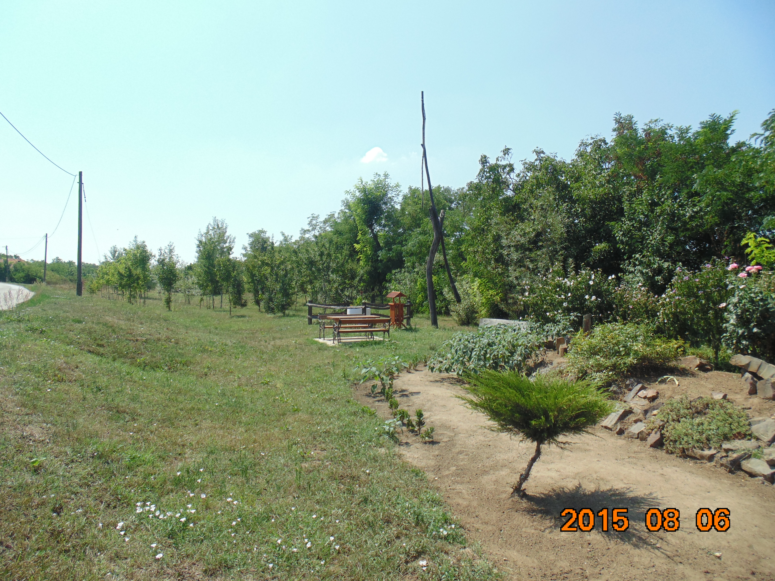
Gémeskút, gyümölcsös, parkosítás
Pancivis Alapítvány támogatásával

Slide 2
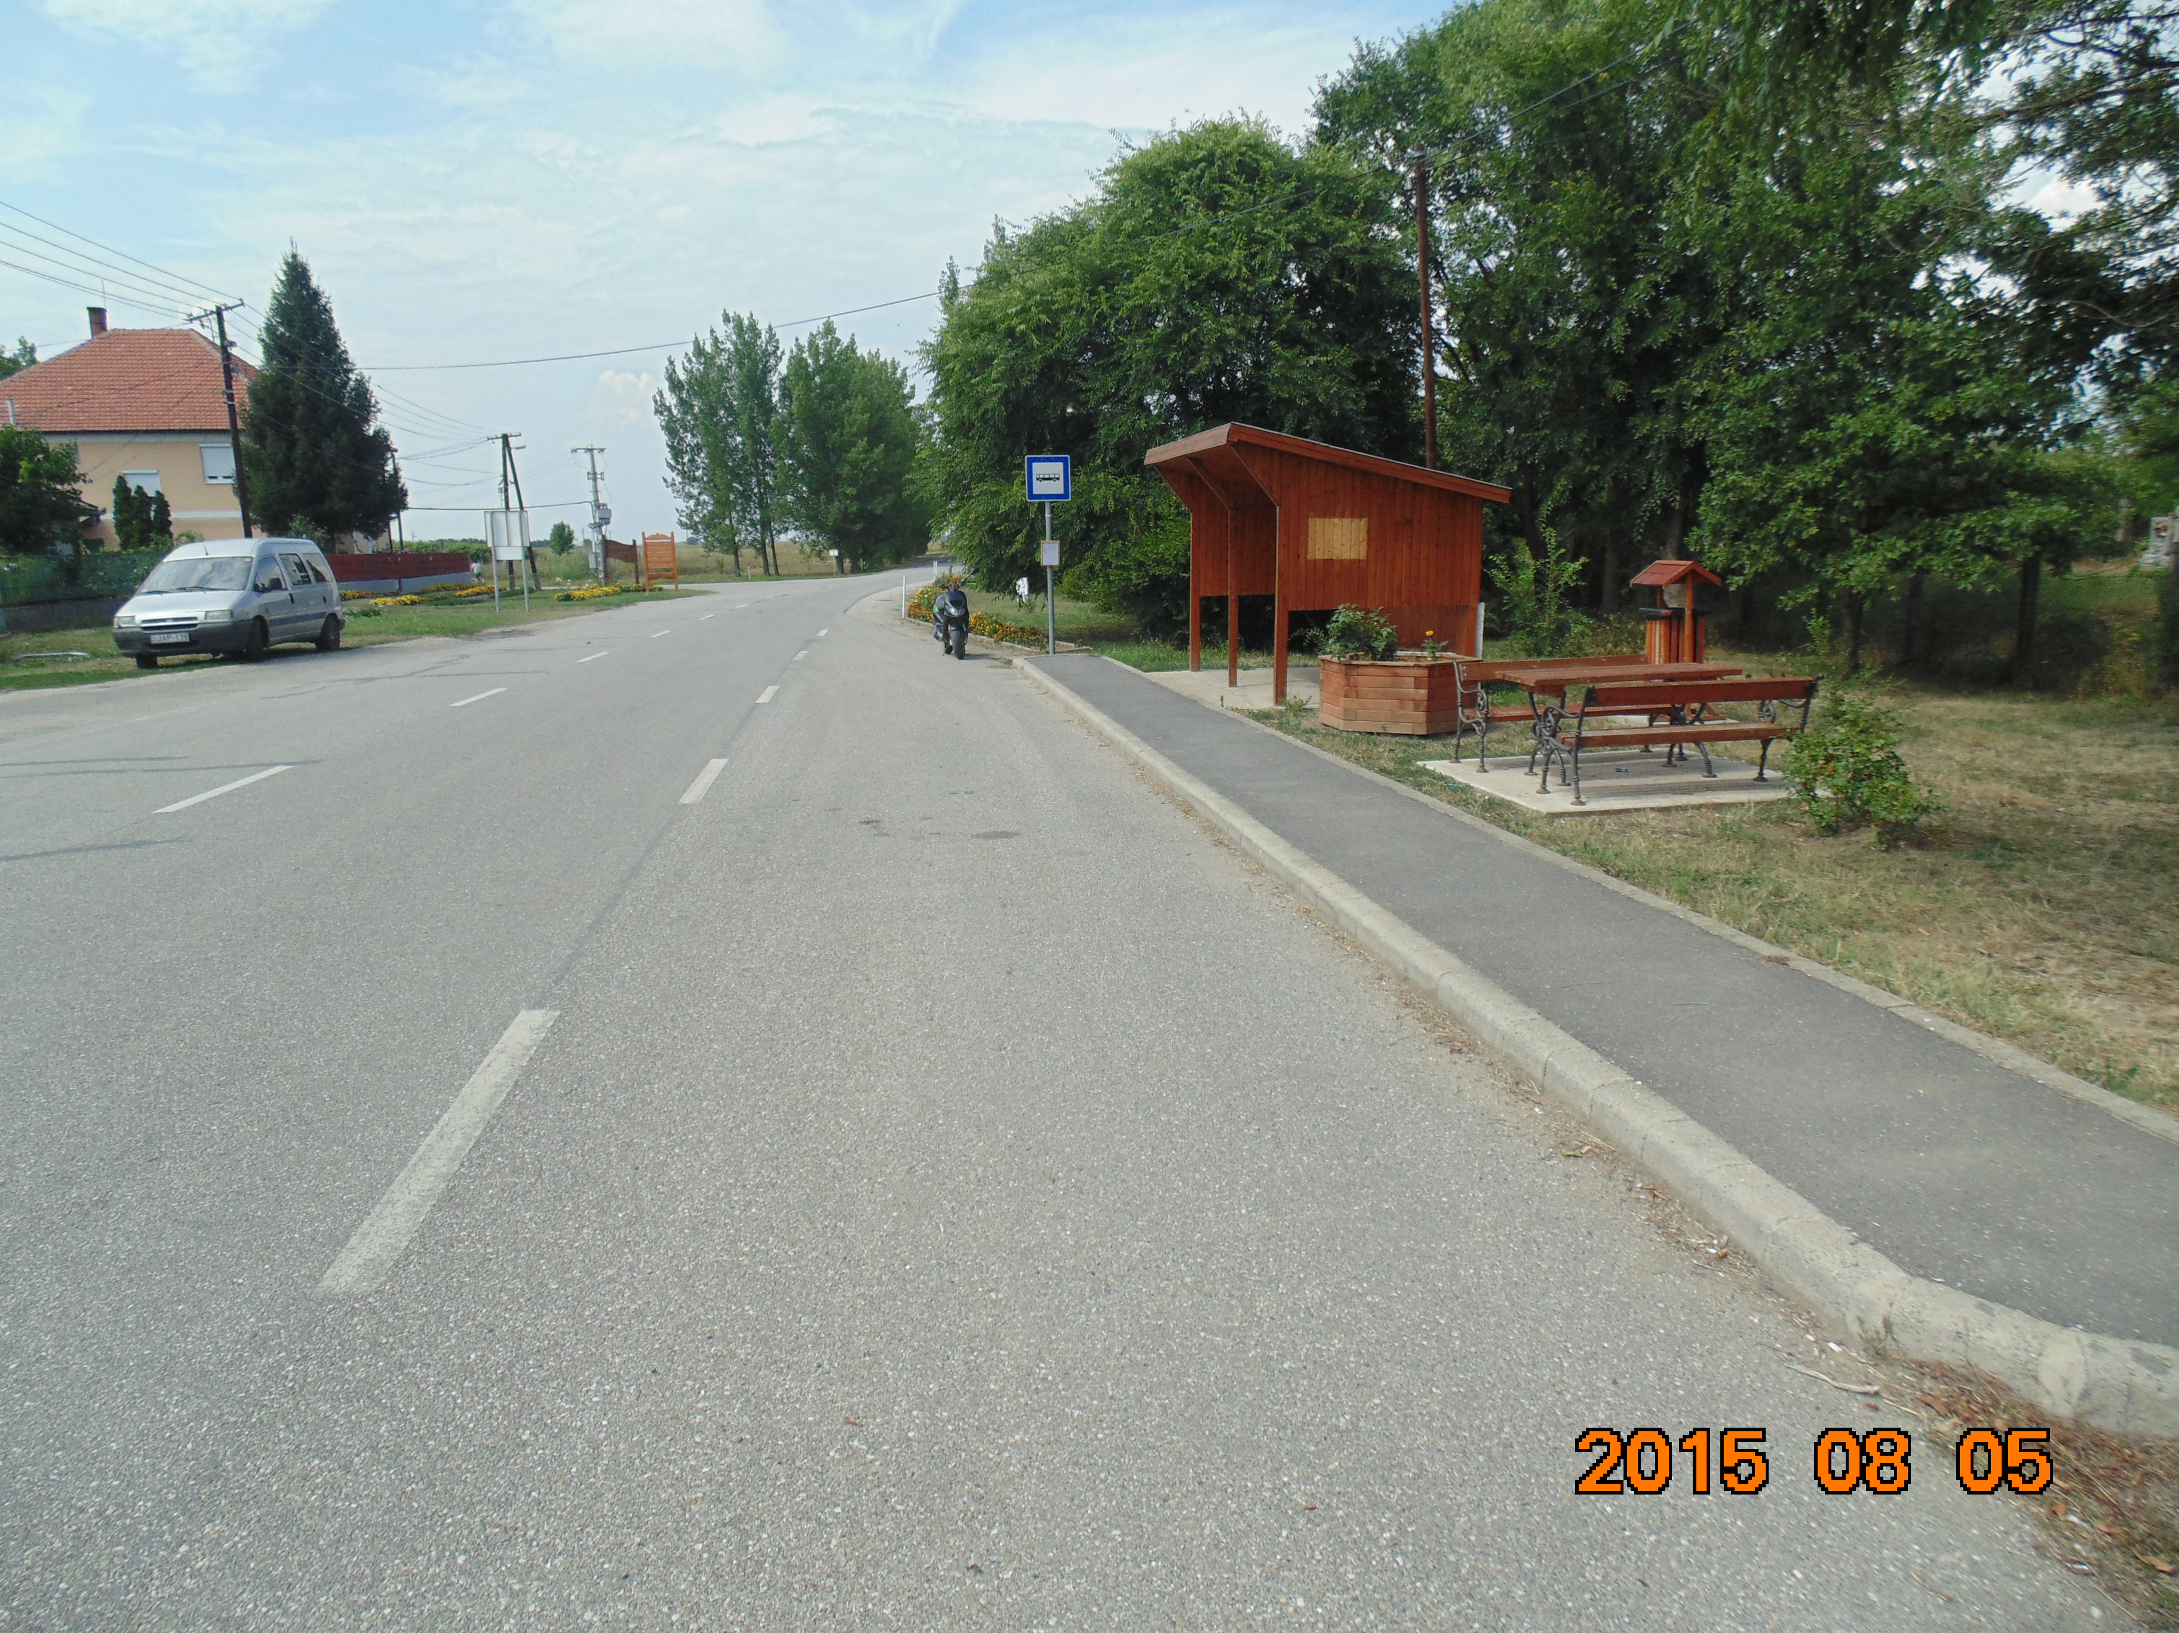
Széchenyi úti buszmegállók és buszöböl kiépítése
Benyújtás helye: TEKI
Támogatás összege: 5.673.917 Ft
Önerő összege: -

Slide 3
Azbesztcement alapú ivóvíz fővezetékek cseréje
Benyújtás helye: Svájci Alap
Támogatás összege: 137.399.507 Ft
Önerő összege: -

Slide 4
Egészségfejlesztő program
Benyújtás helye: TÁMOP
Támogatás összege: 9.958.639 Ft
Önerő összege: -

Slide 5
Egységes falukép
Benyújtás helye: LEADER
Támogatás összege: 2.860.000
Önrész összege: 260.000 Ft

